Slide 1
Индукционно измерване
Лорен Иванов 41 група

Slide 2
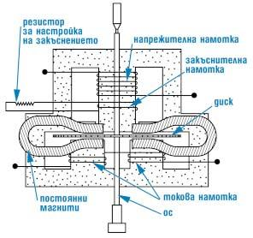
Обща информация и схема

Slide 3
Малко формули ☺
Върху диска действат две сили:
F1 = k1.Ф1.lф2.соs(Ф1 lф2)
F2 = k2.Ф2.lф1.cos (Ф2 lф1)
от тук следва:
F1 = k1.Ф1.lф2.соs(90+alpha)=-k1.Ф1.lф2.sin(alpha)
F2 = k2.Ф2.lф1.cos(90-alpha)=k2.Ф2.lф1.sin(alpha)

Slide 4
Силите F1 и F2 създават въртящи моменти МВ1 и МB2, пропорционални на самите сили
MB1=-k1’.Ф1.lф2.sin(alpha)
МВ2=k2’.Ф2.lф1.sin(alpha)
Oбщият въртящ момент, действащ върху подвижната част на измервателния механизъм е:
МВ =k1’.Ф1.lф2.sin(alpha)+k2’ .Ф2.lф1.sin(alpha)
след много сметки и замествания се получава:
МВ = k Ф1 Ф2 f sin¥(alpha).

Slide 5
КРАЙ

